Slide 1
卒業論文経過報告
13x3015
岡本啓吾

Slide 2
今週
・最高温度についての検証

Slide 3
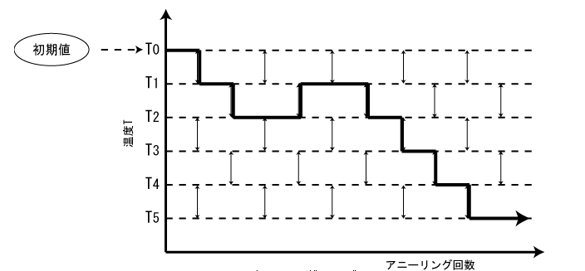
TPSAにおける温度設定
SA間で解の交換を確率的に行うことで温度スケジュールが自動化される。
最高温度と最低温度を対象問題に適した値に設定する必要がある。

Slide 4
TPSAにおける温度設定
・最高温度
最大の改悪となる状態遷移が50％の確率で受理
されるような温度
・最低温度
最小の改悪となる状態遷移が解交換周期内で1回
は受理されるような温度

Slide 5
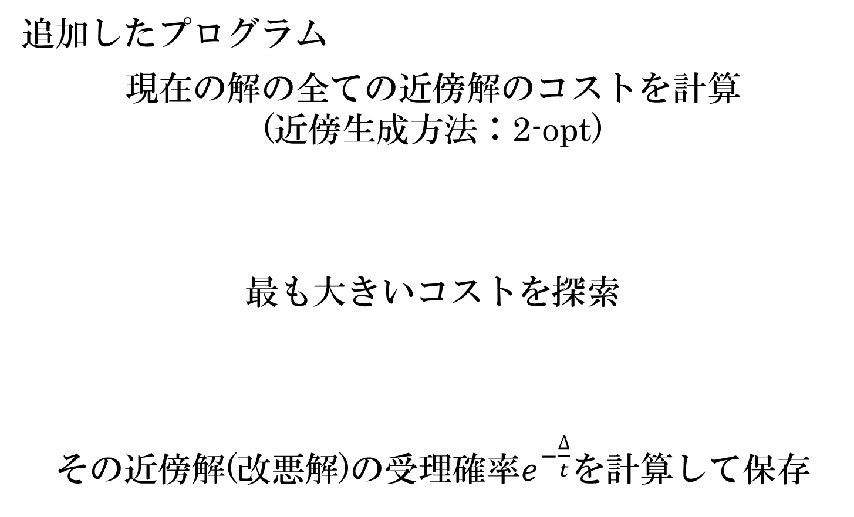
TPSAにおける温度設定
追加したプログラム
現在の解の全ての近傍解のコストを計算
(近傍生成方法：2-opt)
最も大きいコストを探索
その近傍解(改悪解)の受理確率$e^{−\frac{∆}{t}}$を計算して保存

Slide 6
実験方法
問題:eil101(最適解：629)
最高温度を様々な値で実験
探索回数が1,50,100,…,9950,10000回目の時に追加したプログラムで受理確率を計算して保存
受理確率のばらつきを小さくして全体を0.5に近づけるのは難しい
⇒平均値を0.5に近づける

Slide 7
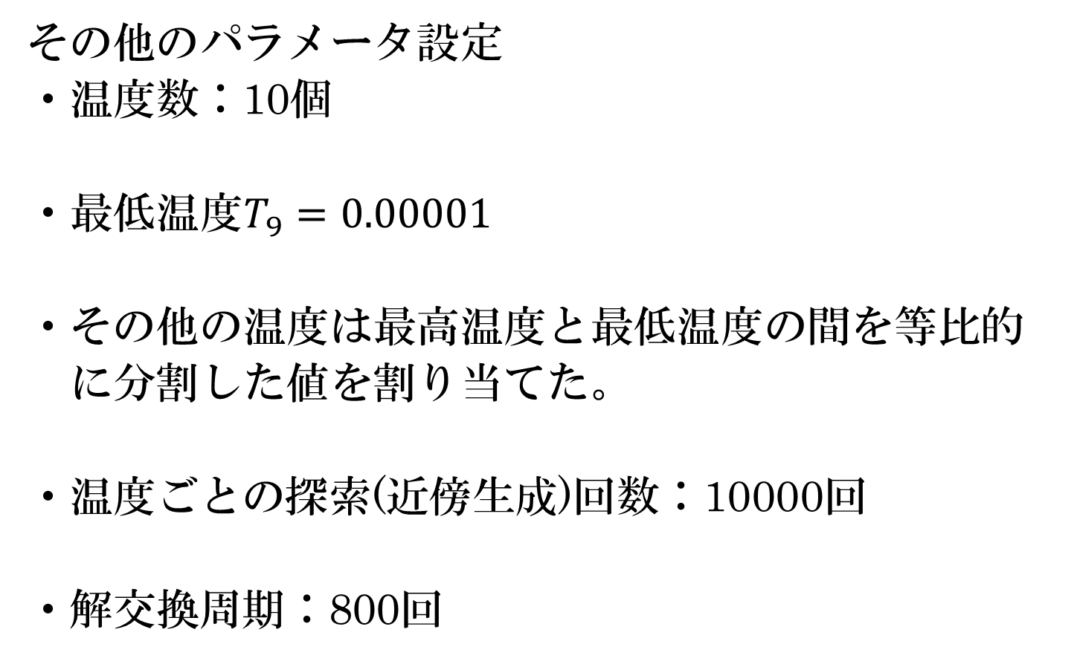
実験方法
その他のパラメータ設定
・温度数：10個
・最低温度$T_{9}=0.00001$
・その他の温度は最高温度と最低温度の間を等比的
に分割した値を割り当てた。
・温度ごとの探索(近傍生成)回数：10000回
・解交換周期：800回

Slide 8
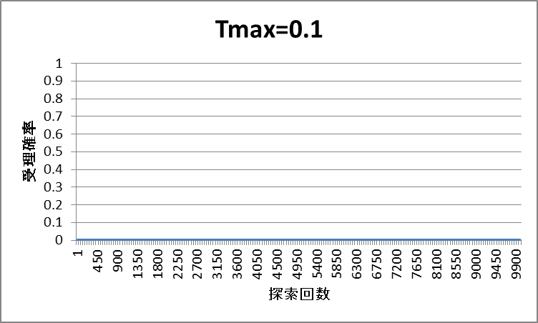

結果
$T_{max}=0.1$(これまで用いていた値)
ave=0
値が小さすぎてすべて0になってしまった

Slide 9
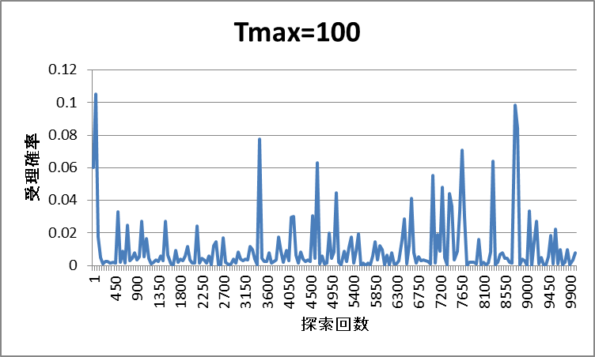

結果
$$T_{max}=100$$
ave=0.010572
まだ全体的に小さすぎる

Slide 10
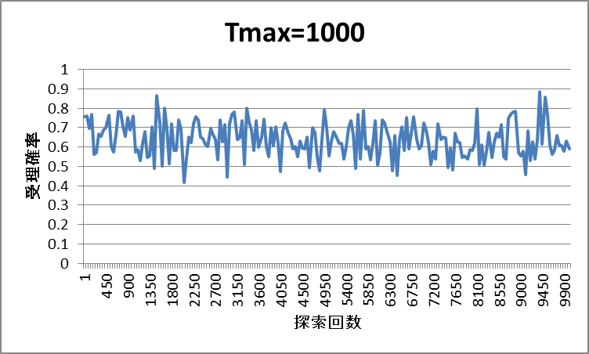

結果
$$T_{max}=1000$$
ave=0.639229
全体的に0.5より大きくなった

Slide 11
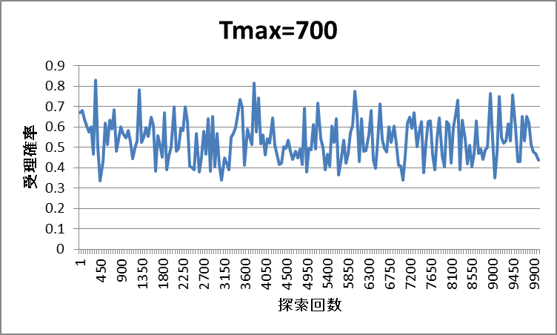

結果
$$T_{max}=700$$
ave=0.535814
0.5にだいぶ近づいた

Slide 12
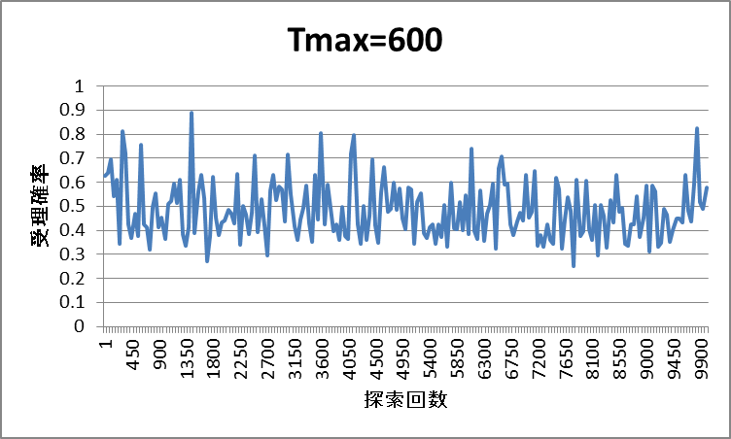

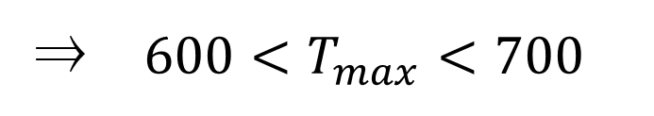
結果
$$T_{max}=600$$
ave=0.483304
0.5より小さくなってしまった
⇒ $600<T_{max}<700$

Slide 13
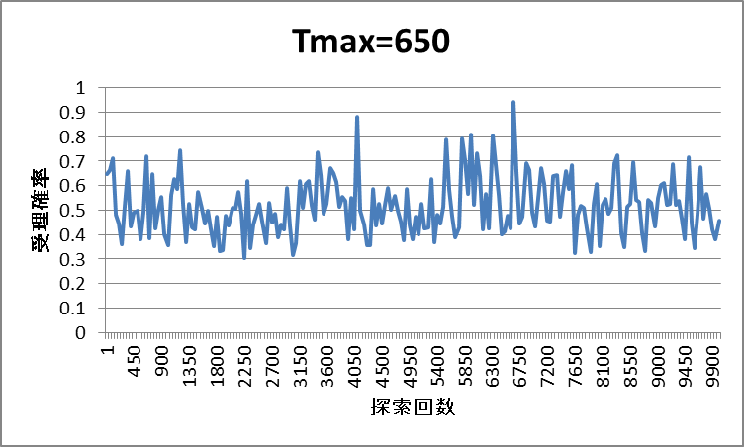

結果
$$T_{max}=650$$
ave=0.516282
0.5にかなり近づいた

Slide 14
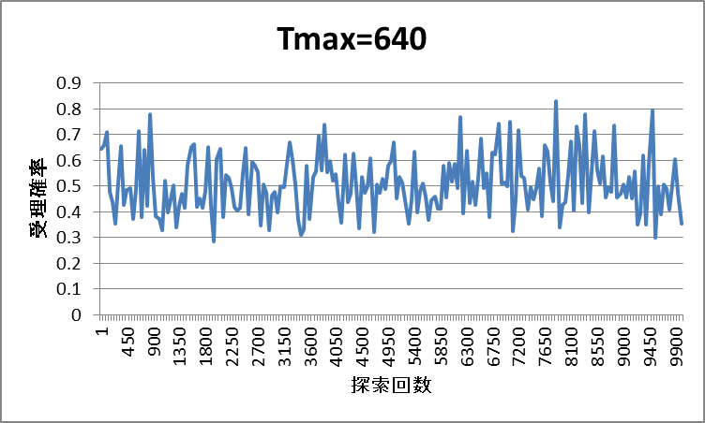

結果
$$T_{max}=640$$
ave=0.508516
平均値が$T_{max}=650$のときよりわずかに0.5に近づいた

Slide 15
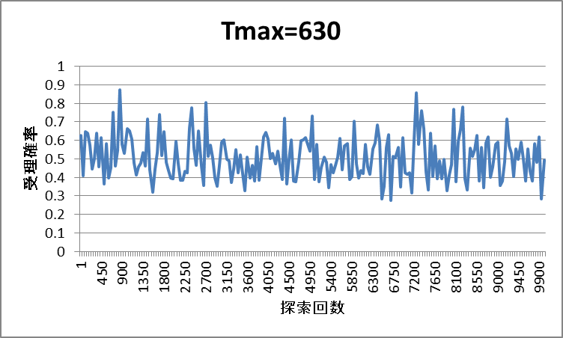

結果
$$T_{max}=630$$
ave=0.508738
平均値が$T_{max}=640$のときとほとんど変わらなかった

Slide 16

考察
最適な$T_{max}$の値は630~650付近であると考えられる。
今週はここまで

Slide 17
来週以降
・最高温度の検証の続き
・その他の温度設定
・解交換の確率の理論

